Slide 1
Nowe technologie szansą rozwoju organizacji pozarządowych
Karolina Moraczewska

Slide 3
SIEMACHA
Co | Przed | Po
1. Księgowość | Brak dostępu do danych dla oddziałów | Wspólny dostęp
2. Umawianie konsultacji i spotkań | Rozproszone kalendarze | Dzielone kalendarze
3. Komunikacja między oddziałami | Dużo maili, telefonów | Mniej komunikacji bieżącej
4. Dzielenie się dokumentami | Brak | Praca w chmurze
5. Zarządzanie zasobami | Oddzielny system | Integracja z CRM

Slide 5
Hospicjum Onkologiczne św. Krzysztofa
Co | I Kampania | II Kampania
1. Osoby | 30 | 3
2. Narzędzia kampanii | Ręczne adresowanie, wiele baz | CRM, drukowanie etykiet + mailing, banner,
3. Problemy i zyski | Duplikaty, błędy w adresie, czasochłonność | Historia relacji z darczyńcą, szybkość, brak duplikatów,
4. Efekty | 370 darczyńców 68 374 PLN (średnio: 180 PLN) | 753 darczyńców 93 400 PLN (średnio: 124 PLN)

Slide 6
Stowarzyszenie dla Ziemi
Rodzinny Dom Kultury Pokoju
Akcja crowdfundingowa – polakpotrafi.pl
Cel: 70 000 PLN
Efekt: 75 000 PLN
Narzędzia: strategia komunikacji, plan projektu crowdfundingowego

Slide 8
Partnerzy

Slide 9
Technologie.org.pl
Wystarczy kilka minut by zarejestrować się do programu!
Rejestracja jest niezbędna by otrzymać dotację.
Składa się z 3 kroków i zajmie około 10 minut.
Podczas rejestracji potrzebne będą:
Numer NIP Organizacji
KRS (wyciąg w wersji elektronicznej)
Statut Organizacji (w wersji elektronicznej)
Rejestracji można dokonać tutaj: https://www.technologie.org.pl/join/intro

Slide 10
Kto kwalifikuje się do programu?
Organizacje pożytku publicznego
Stowarzyszenia i Fundacje
Organizacje kościelne
Muzea i Biblioteki

Slide 11
Przykładowe zamówienie
Produkt | Wartość rynkowa | Opłata w Technologie* | Oszczędność
System Operacyjny Windows - pełna wersja | PLN 700.00 | PLN 28.79 | PLN 671.21
Microsoft Project | PLN 3,300.00 | PLN 159.40 | PLN 3,140.60
Microsoft Office | PLN 2,184.00 | PLN 106.26 | PLN 2,077.74
Acrobat XI Pro Win | PLN 1,665.00 | PLN 183.58 | PLN 1,481.42
Norton Security subskrypcja 1 rok | PLN 293.00 | PLN 30.75 | PLN 262.25
RAZEM | PLN 8,142.00 | PLN 508.78 | PLN 7,633.22
*Opłata w programie Technologie.org.pl to około 5-20% wartości rynkowej.

Slide 12
Edukacja, seminaria, warsztaty
Kameralne spotkania (30-40 osób)
Praktyczne wykorzystanie narzędzia
Studium przypadku
Sprofilowane dla NGO

Slide 13
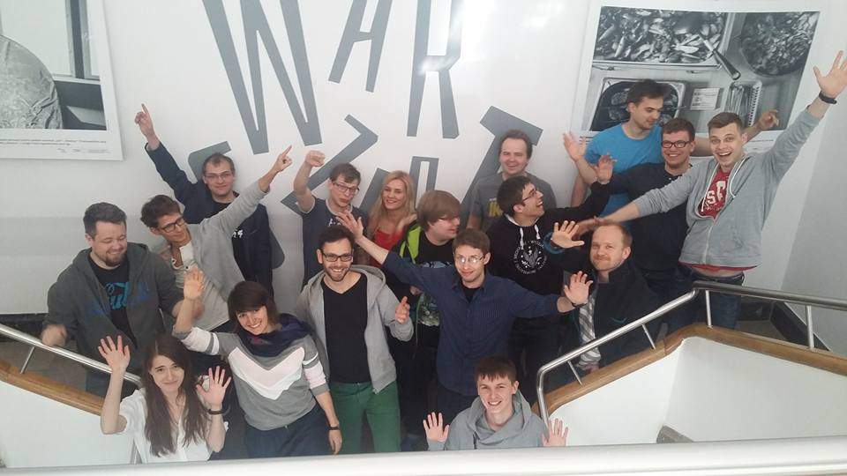
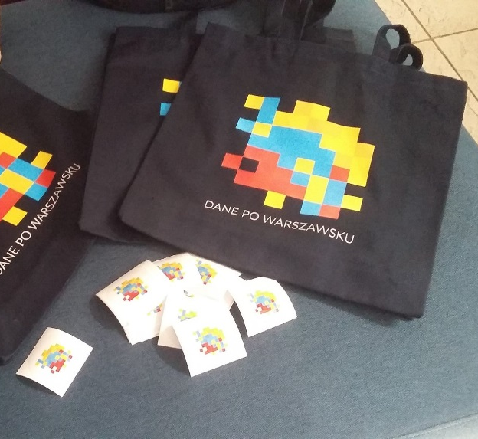
Dane po warszawsku
Otwarte dane
Międzysektorowe
Innowacyjne

Slide 14
NetWtorek
Nieformalne spotkania
Lokalna inicjatywa
Społeczność tech i NGO

Slide 16
Zapraszamy organizacje pozarządowe z Państwa regionów do współpracy w ramach programu Technologie.org.pl!
Kontakt:
Telefon: 22 502 29 82
Email: kmoraczewska@techsoupglobal.org
Osoby kontaktowe: Karolina Moraczewska, Wojciech Rustecki

